Slide 1
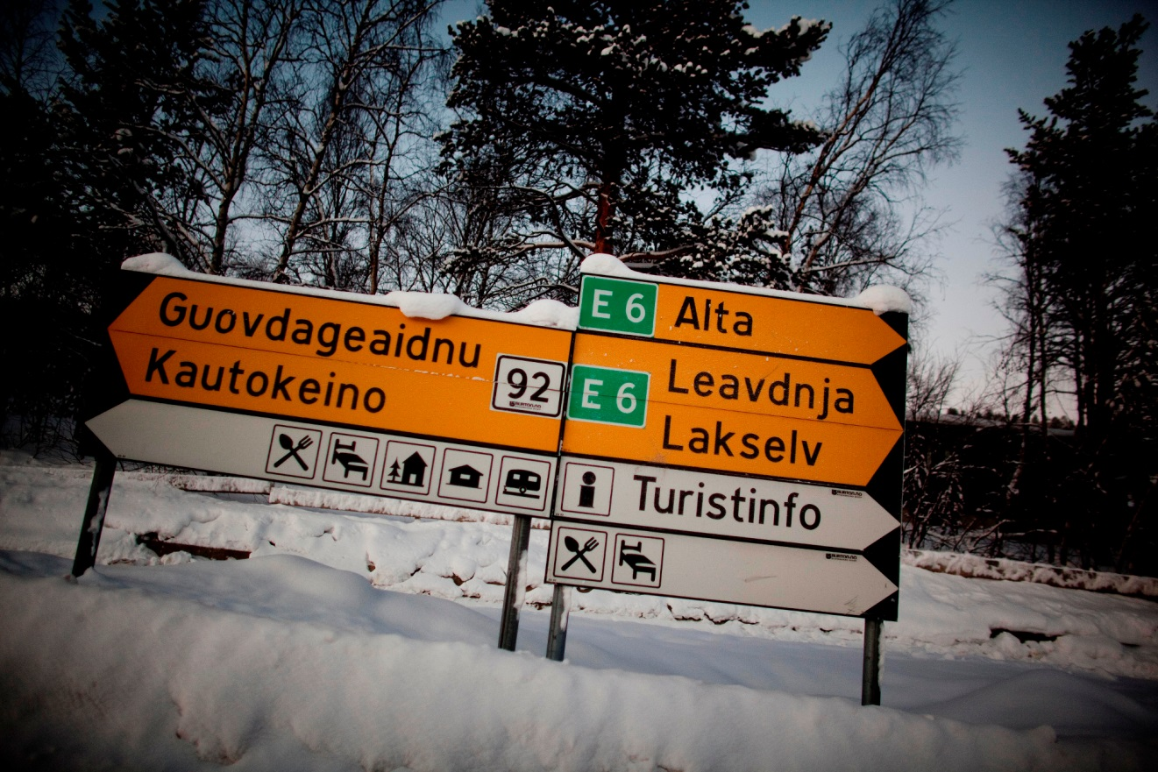
Kapittel 8 Språk i kontakt
Øyvind Nordahl Næss/VG/NTB scanpix
Fleirspråkligheit

Slide 2
Tenk etter
1 Kva for språk meistrar du skriftleg?
2 Kva for språk kan du gjere deg forstått på?
3 Tenk gjennom kor mange du kjenner som har eit anna morsmål enn norsk. Pregar dette norsken til desse personane?
4 Er fleirspråklegheit for deg eit negativt, positivt eller nøytralt ord?

Slide 3
For 60 år sidan
ikkje alle lærte engelsk på skulen
uvanleg å reise utanlands
få hadde eit anna morsmål enn norsk i Noreg
samisk kultur blei undertrykt
mangfald var ikkje noko mål for kulturpolitikken

Slide 4
I dag
mange har eit anna morsmål enn norsk
samisk er offisielt språk i dei samiske områda
engelsk er vanleg i arbeidslivet
nordmenn reiser mykje
eit mål at alle skal lære to framandspråk

Slide 5
Innvandring
Fri innvandring på 1970-talet
arbeidsinnvandring, hovudsakleg frå India og Pakistand
Slutt på fri innvandring i 1979
Schengen-avtalen frå 2001 → fri flyt av arbeidskraft innanfor EU → stor innvandring frå europeiske land

Slide 6
Språk i Noreg
Nynorsk og bokmål er likestilte, offisielle skriftspråk
Minoritetsspråk:
  Samisk har særstilling fordi det er eit urfolksspråk
Nasjonale minoritetsspråk
  kvensk
  romanes minoritetar som har vore i Noreg
  norsk romani i fleire hundre år. Språka
  jiddisk har få brukarar
  norsk teiknspråk

Slide 7
Innvandra språk i dag
Dei største innvandra folkegruppene i Noreg kjem frå (i rekkefølge):
Polen, Sverige, Pakistan, Somalia, Irak, Tyskland, Litauen, Vietnam, Danmark, Iran og Russland

Slide 8
Ulike former for fleirspråklegheit
Innvandra fleirspråklegheit → folk som flyttar til nytt land og lærer nytt språk
Akademisk fleirspråklegheit → framandspråk vi lærer på skulen
Innfødd fleirspråklegheit → situasjonen for f.eks. dei fleste samisktalande

Slide 9
Språkleg rikdom → betre læring
Tidleg læring av andre språk er positivt, lærer språk betre i ung alder
Engelskundervisning frå 1.-klasse
Læring av språk tek ikkje opp plass i hjernen slik at det blir mindre plass til andre ting
  dette gjeld også mindre brukte språk

Slide 10
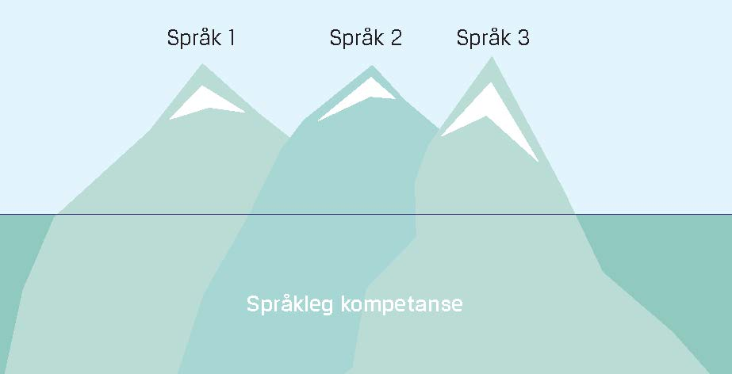
Utvidar kapasiteten
Språklæring aukar evna til å lære språk, og aukar evna til å lære generelt
  fordi ein øver opp abstrakt tenking

Slide 11
Du - ein fleirspråkleg person
Europarådet: Etter 10.-klasse har alle
- evne til å lese og skrive to variantar av norsk, nynorsk og bokmål
– evne til å bruke ein munnleg variant av norsk og forstå andre menneske som snakkar sine eigne variantar
– evne til å forstå og bruke skriftleg og munnleg engelsk
– evne til å forstå munnlege og skriftege former for svensk og dansk"

Slide 12
Maktforhold mellom språk
Open prestisje: fleirtalsspråket
Skjult prestisje: små språk har prestisje i sine krinsar
Kva for språk har prestisje for deg?

Slide 13
Språkleg konkurranse
Når små språk møter fleirtalsspråk
Små språk får problem med å rekruttere nye brukarar
mellom anna pga. tre myter om språk:
  Ikkje alle språk er like gode
  språk med få brukarar vil forsvinne
  tospråklegheit er skadeleg
→ desse mytene stemmer ikkje

Slide 14
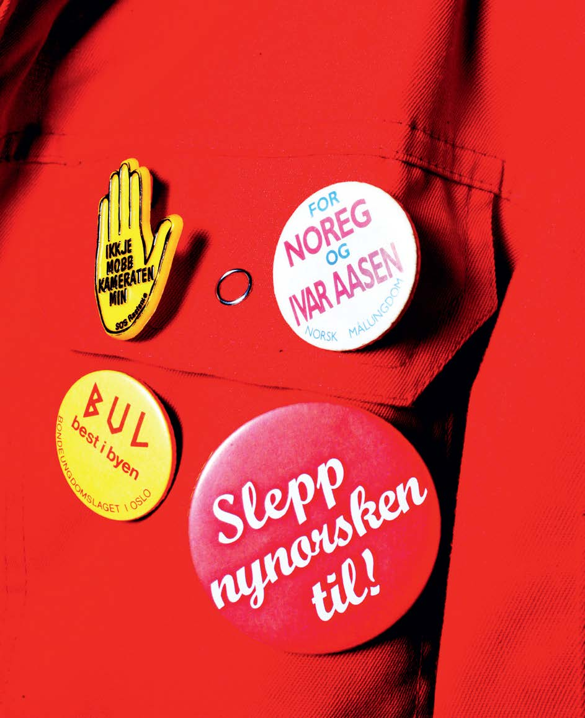
Språkskifte frå nynorsk til bokmål
Overgangen frå nynorsk til bokmål er avhengig av situasjonen rundt språkbrukaren:
I Sogn og Fjordane
  mykje nynorsk overalt
  5 % skifter
I Valdres
  mindre nynorsk, meir bokmål
  75 % skifter
Eit resultat av myter om små språk?
Siv Johanne Seglem/Dagbladet/All Over Press

Slide 15
Ein norsk multietnolekt
Variant av oslomål, blandar ord og uttale frå ulike innvandrarspråk
Situasjonsbestemt bruk av varianten
Uttrykker gruppetilhøyre
  handlar ikkje om manglande meistring!
ofte kalla «kebabnorsk»

Slide 16
Språk og yrkesgrupper
Medisin og biologi (m.fl.) - latinske ord
  latin var lingua franca i vitskapen
  I dag: engelsk er lingua franca i vitskapen (også)
Juss - presise formuleringar og ord med heilt spesifikke tydingar
Sportsjournalistikk - kreativ språkbruk som spelar på følelsar

Slide 17
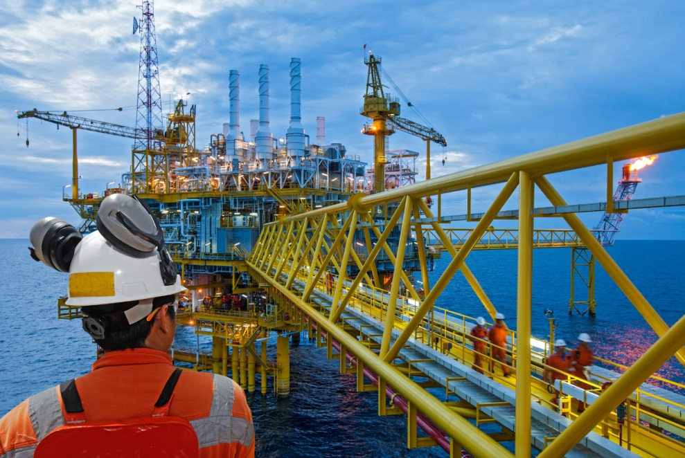
Engelsk i oljebransjen
Engelsktalande arbeidskraft vart «importert»
  påverka ordforrådet
think4photop/Shutterstock

Slide 18
1980-talet: forsøk på å fornorske
  språkdatabasen Terminol
  fordi ein frykta kulturelt tap
  og for å gjera det tryggare på platformene
I dag - blanding av engelsk og norsk: «sjøtt den valven»

